Slide 1
KONULAR
- Modüller ( modules ) : mantığı, işlevi, farklı yollarla nasıl içe aktarılacağı ve Python tarafından sağlanan bazı standart modüllerin içeriğini sunma
- Paketler ( packages ) : modüller arasındaki bağlar ve bunlarla paket oluşturma
- string ve liste metodları : String'ler ve özell metodları, listelerle karşılaştırılması, farklı ve benzer yönleri
- Hata yönetimi ( exceptions - istisnalar) : Hata yönetimi-istisna kavramı, try-except yapısı ile uygulama ve kodlara Python da uygulanması

Slide 2
MODÜLÜN NEDİR?
Bir yazılım projesinde;
tüm görevleri geliştiriciler arasında bölmek;
oluşturulan tüm parçaları tek bir çalışma bütününde birleştirin.
Örneğin, belirli bir proje iki ana bölüme ayrılabilir:
kullanıcı arayüzü (widget'lar ve grafik ekran kullanarak kullanıcıyla iletişim kuran kısım)
veritabanı işlemleri
mantık (verileri işleyen ve sonuçları üreten parça)

Slide 3
Bu parçaların her biri (büyük olasılıkla) daha küçük parçalara bölünebilir vb. Böyle bir sürece genellikle ayrıştırma (decomposition) denir .
Örneğin, bir düğün ayarlamanız istenirse, her şeyi kendi başınıza yapmazsınız - bir dizi profesyonel bulursunuz ve görevi hepsi arasında bölersiniz.
Bir yazılım parçasını ayrı fakat birlikte çalışan parçalara nasıl bölersiniz? Soru budur.
Çözüm modüllerdir .

Slide 4
Ayrıca modüller,
yazılmış olan kodların farklı projelerde, yeniden yazılmadan, tekrar tekrar kullanılmasını sağlayan bir yapıdır.
Modül;
- sizin tarafınızdan
- başka geliştiriciler tarafından ( 3. kişiler )
- Python geliştiricileri tarafından
yazılmış olabilir.

Slide 5
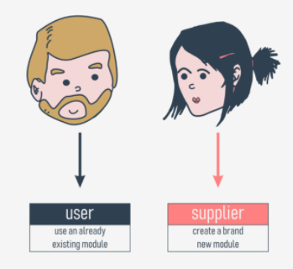
user - kullanıcı
var olan bir modülü
kullanan kişidir.
supplier - destekleyici
yeni bir modül
oluşturan kişi(ler)

Slide 6
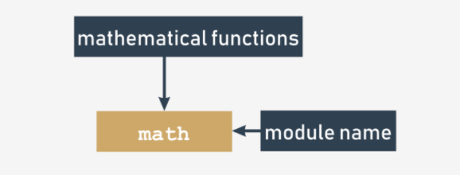
Python standard library
https://docs.python.org/3/library/index.html
Örnek modül : math - zengin bir varlık ( fonsiyon, sınıf, metod vs. ) koleksiyonuna sahiptirler.
Modülde bulunan örnek fonsiyonlar.
sin()
cos()
log()

Slide 7
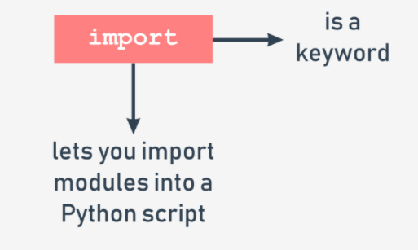
Modülü içe aktarma ( import ) : Modül içindeki öğelerin kullanılmasını sağlar.
import modül_adı
math : matematik modülü
sys : sistem modülü
import math
import sys
import math, sys

Slide 8
namespace ( ad uzayı-alanı ) :
Yazdığımız programın, modülün ya da paketin benzersiz bir isimle isimlendirilmesidir.
Bu programımızın dünya çapında farklı programlardan ayrılmasını ve tek bir isimde olmasını sağlar.
Örneğin; Python için bir math modülü yazılmışken, biz matematikle ilgili bir modül yazacağımız zaman farklı bir isim kullanmamız gerekir.

Slide 9
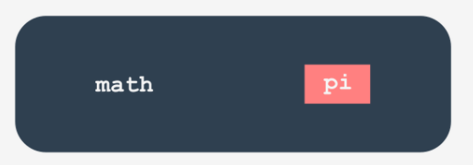
İçe aktarılan modülde bulunan tüm komutlar artık program tarafından erişilebilir hale gelir.
Aktarılan modüldeki komutlar ad alanımıza girmezler.
Modüle ait bir komutu kullanmak için
modüle_adı.komut
yapısı kullanılır.
math.pi

Slide 10
HANGİ sin() VE pi ÇALIŞIR ?
import math
def sin(x):
if 2 * x == pi:
return 0.99999999
else:
return None
pi = 3.14
print(sin(pi/2))
print(math.sin(math.pi/2))

Slide 11
MODÜL İÇİNDEN SADECE KULLANILACAK OLAN VARLIKLARIN İÇE AKTARILMASI:
from math import pi, sin
Böyle bir durumda komutları kullanmak için modül adını yazmamıza gerek kalmaz.
HANGİ sin VE pi ÇALIŞIR ?
from math import sin, pi
print(sin(pi / 2))
pi = 3.14
def sin(x):
if 2 * x == pi:
return 0.99999999
else:
return None
print(sin(pi / 2))

Slide 12
MODÜLDEKİ BÜTÜN VARLIKLARIN İÇE AKTARILMASI:
from math import *

Slide 13
İSİM KARMAŞASINI ENGELLEME :
MODÜLÜN YENİ BİR İSİM ( alias - takma ad ) İLE İÇE AKTARILMASI
import math as matematik
MODÜL ÖĞESİNİN YENİ BİR İSİM İLE İÇE AKTARILMASI
from math import sin as sinüs, pi as pi_sayisi

Slide 14
math
sin(x)
cox(x)
tan(x)
radians(x)
degrees(x)
asin(x)
pow(x,y)
random
random()
seed()
seed(x)
randrange(bitiş_değeri) (başlangıç_değeri, bitiş_değeri) (baş_değ, bit_değ, artış_miktarı)
randint(x,y)
choise(list)
sample(list, eleman_sayısı)

Slide 15
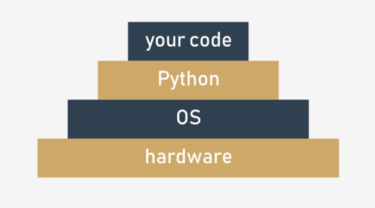

Slide 16
platform
platform() (1) (0,1)
machine()
processor()
system()
version()
python_implementation()
python_version_tuple()
https://docs.python.org/3/py-modindex.html.

Slide 17
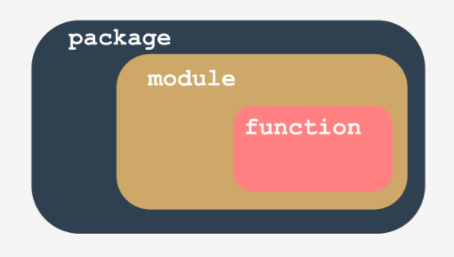

Slide 18
1 - module.py oluştur
2- main.py oluştur
main.py çalıştır.
klasörü kontrol et. _pycache_ klasörü ve module.cpython-39.pyc oluşur.
.pyc dosyası Python interpereter tarafından yorumlanmaya hazır bir yarı derlenmiş bir koddur. Makine kodu değildir.
Modül kodu değiştiğinde yeniden oluşturulur.
3- module.py print("Merhaba ben modüle") satırını ekle. Çalıştır.
4- main.py çalıştır.
not : Birden fazla dosyada aynı import satırı var ise; bu satır ana dosyada bir kez çalışır.
mod1 dosyası
mod2 dosyası içinde import mod1 var
main dosyası içinde import mod1 ve import mod2 var
main çalıştığında import mod1 bir kez çalışır ve bu ilk çalışan import satırıdır.

Slide 19
5- modüle.py print(__name__) ekle.
modüle.py çalıştır. __name__ değeri __main__ gözükür.
main.py çalıştır. __name__ değeri __modüle__ gözükür.
6- modüle.py if __name__ == "__main__":
print("Modüle değilim.")
else:
print("Ben bir modülüm.")
modüle.py çalıştır. Modüle değilim // çıktısı
main.py çalıştır. Ben bir modülüm // çıktısı
not : if __name__ == "__main__" ifadesi modülün alt dosyalarında bulunan öğeleri test etmek için kullanılır.
if ten sonra test kodları yazılır. Bu kodlar modüle (main.py) çalıştırıldığında çalışmaz. else ten sonrası main.py de çalışır.
7- modüle.py counter = 0 ekle
8- main.py print(modüle.counter) ekle çalıştır.

Slide 20
MODULÜ İÇİNDEKİ DEĞİŞKENLERİ GİZLEME:
Python'da diğer programlama dillerindeki gibi değişkenler kullanıcılardan gizlenmez.
Ama gizlemek istediğinizde;
Değişkenden önce ( _ ) tek alt tire ya da ( __ ) çift alt tire kullanabilirsiniz. Bu genel olarak kabul gören
bir yöntemdir. Ama yine de değişkene ulaşılır.
9- modüle.py aşağıdaki kodları ekle.

Slide 21
9- modüle.py aşağıdaki kodları ekle
""" module.py - an example of a Python module """
""" bu kullanıma doc-string adı verilmektedir"""
__sayac = 0
def topla(veri_listesi):
global __sayac
__sayac += 1
toplam_sonuc= 0
for eleman in veri_listesi:
toplam_sonuc+= eleman
return toplam_sonuc
def carpma(veri_listesi):
global __sayac
__sayac += 1
carpim_sonuc = 1
for eleman in veri_listesi:
carpim_sonuc *= eleman
return carpim_sonuc
# kodların devamı
if __name__ == "__main__":
print("Burası modül değil. Sadece test amaçlı kullanılmaktadır.")
listem= [i+1 for i in range(5)]
print(topla(listem) == 15)
print(carpma(listem) == 120)

Slide 22
10- main.py aşağıdaki kodları ekle
from module import topla, carpma
sifirlar = [0 for i in range(5)]
birler = [1 for i in range(5)]
print(topla(sifirlar))
print(carpma(birler))

Slide 23
/// AYNI KLASÖRDE KULLANIM
import ......................
// FARKLI KLASÖRDEN KULLANIM
import sys
sys.path.insert(0, 'C:\\yol')
yolu path te en başa ekler.
/// kütüphane yolunun öğrenme
from distutils import sysconfig
sysconfig.get_python_lib()
yolları öğrenmek için
sys.path.append('C:\\yol')
yol eklemek için diğer bir yol

Slide 24
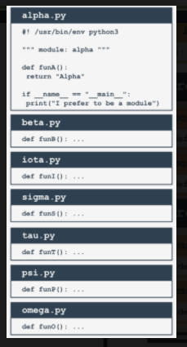
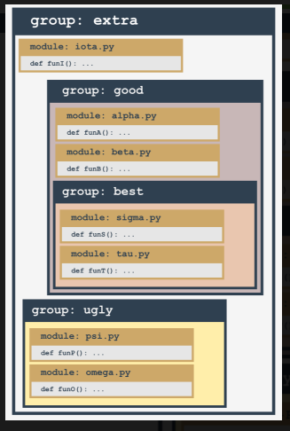

Slide 25
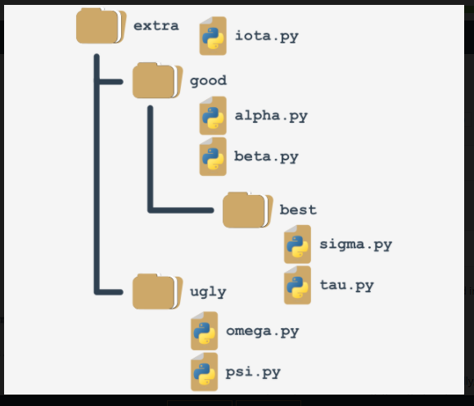
extra.good.best.tau.funT()
extra.ugly.psi.funP()

Slide 26
Bir modülü kullanmak için yazılan kodla herhangi bir şey eklemeye gerek yoktur.
Paket ise klasör-içi içe klasör ve modüllerden oluşmaktadır. O yüzden modül gibi hemen kullanamayız.
Python, paketin klasöründe çok benzersiz bir ada sahip bir dosya olmasını eklememiz gerekir.
Bu dosya : __init__.py
dir.
Dosyanın içeriği, paketin modüllerinden herhangi biri içe aktarıldığında yürütülür.
Herhangi bir özel ilklendirme istemiyorsanız, dosyayı boş bırakabilirsiniz.
__init__.py dosya sı boş da olsa bulunmak zorundadır.

Slide 27
__init.py__ dosyasını içerebilen yalnızca kök klasör değildir.
__init.py__ dosyasını alt klasörlerinden herhangi birine (alt paketler) de koyabilirsiniz.
Bu bazı alt paketlerin bireysel işlem ve özel başlatma türleri gerektirmesi yararlı olabilir.

Slide 28
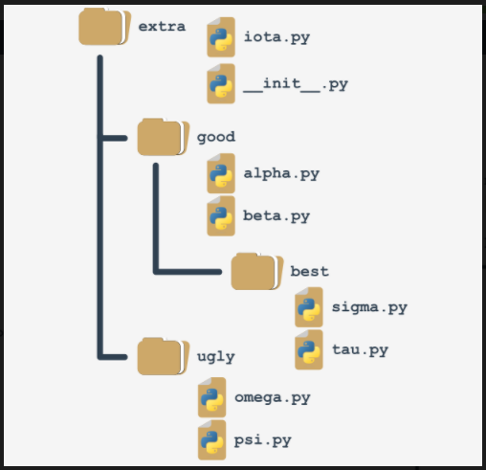
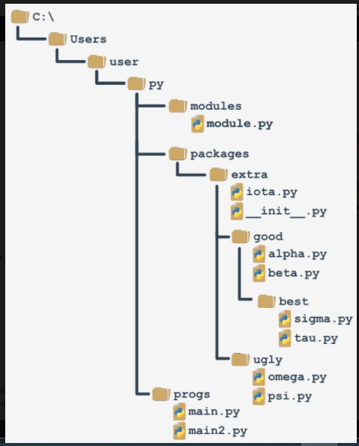
KLASÖR → pakettir
.py dosyası → modüldür.

Slide 29
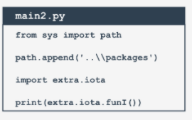
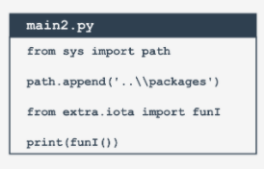

Slide 30
from sys import path
path.append('C:\\.....\\packages')
import extra.good.best.sigma
from extra.good.best.tau import funT
print(extra.good.best.sigma.funS())
print(funT())
from sys import path
path.append('C:\\..\\packages')
import extra.good.best.sigma as sig
import extra.good.alpha as alp
print(sig.funS())
print(alp.funA())

Slide 31
Ekstra klasörden (kendisi dahil) başlayarak tüm alt dizini sıkıştırdığımızı varsayalım ve extrapack.zip adında bir dosya alalım. Ardından, dosyayı paketler klasörünün içine koyuyoruz.
from sys import path
path.append('..\\packages\\extrapack.zip')
import extra.good.best.sigma as sig
import extra.good.alpha as alp
from extra.iota import FunI
from extra.good.beta import FunB
print(sig.FunS())
print(alp.FunA())
print(FunI())
print(FunB())

Slide 32
Bilgisayarlar karakterleri sayı olarak saklar.
Karakterler;
whitespaces
control characters ( giriş - çıkış cihazlarını kontrol ederler )
olarak ikiye ayrılır.
Farklı bilgisayarlar farklı kodlama yöntemi kullanır.
Code point ( kod noktası ) : Bir kod noktası, bir karakter oluşturan bir sayıdır.
Code page : Code pointlerin farklı diller için farklı şekillerde ayarlanmasıdır.

Slide 33
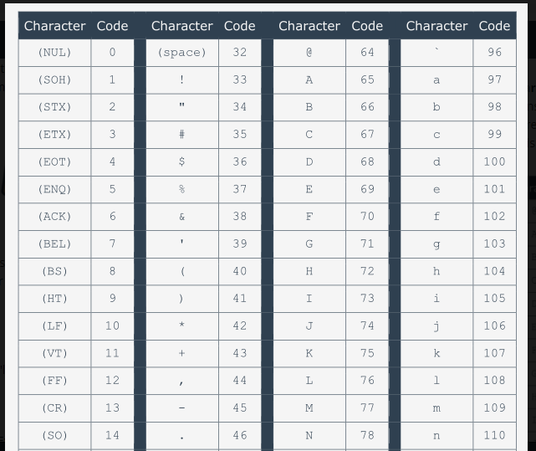
ASCII kodları

Slide 34
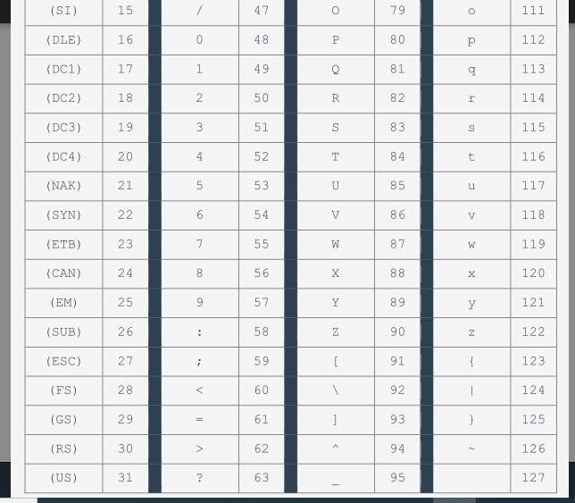

Slide 35


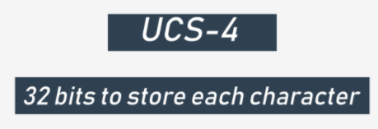
Uluslararası yapma ve kısa gösterimi.
ASCII - Her karakter 8 bit ile gösterilir. Toplam 256 karakter. AMA FARLI DİLLERİ DESTEKLEMEZ.
Universal Character Code

Slide 36
UTF-8
UNICODE TRANSFORMATION FORMAT
PYTHON
UNICODE
VE
UTF-8
DESTEKLER
TAMAMEN I18N'DİR
UTF-8, kod noktalarının her biri için onları gerçekten temsil etmesi gerektiği kadar bit kullanır.
latin - 8 bits
latin olmayanlar -16 bits
CJK - 24 bits

Slide 37
len(string)
+= *=
ord(char) //ordinal // ASCII/UNICODE
chr(Unicode)
indexleri vardır, listeler gibi kullanılır
in ve not in ile kullanılır
immutable yani değiştirilebilir
del string[index]
en küçük string boşluktur.
"string".index("char")
list("string")
"string".count("char")
"string".capitalize()
"string".center(10) // sağa sola 10 karakter boşluk bırakır.
"string".endswith("sub_string") // True, False
"string".find(" ") // 1, -1 return eder.
.isalnum()
.isalpha()
.isdigit()
.islower()
.isspace()
.isupper()
"ayırıcı_karakter".join(birleştirilecekler)
.lower()
.lstrip("atılacak son nokta") rstrip
.replace("eski", "yeni")
split()

Slide 38
try:
kod
except:
hata olursa kod

Slide 39
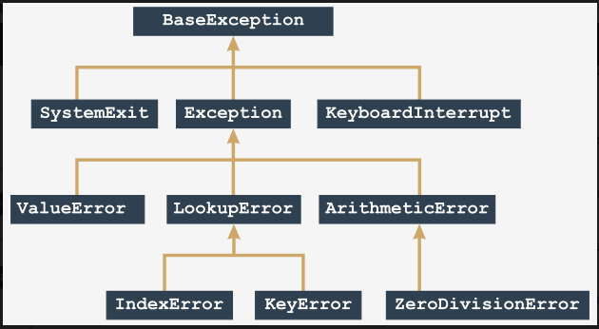

Slide 40
try:
kod
except ZeroDivisionError:
hata olursa kod
except ValueError:
hata olursa kod
except IndexingError:
hata olursa kod
except:
hata olursa kod
Oluşan hatanın mesajına ulaşmak için hata_adı as değişken_ adı
yapısı kullanılır. Örnekteki Exception as hata gibi
a = 15
try:
b = 15 / 0
except Exception as hata:
print(hata)

Slide 41
try:
code
except (exc1, exc2):
code

Slide 42
ÖZEL HATA OLUŞTURMA ( raise )
raise hata
ya da
raise
assert expression // assert x > = 0.0 ( MANTIKSAL İFADENİN GÜVENLİ ÇALIŞTIRILMASI )
( Mantıksal ifade gerçekleşmiyorsa hata üretir. Yani bazı veriler uygun değerlere sahip olmadığında hata üretir. )
Mantıksal ifade True, 0 dışında bir sayı, boş olmayan string veya None dan farklı bir değer ise birşey olmaz ve program çalışmaya devam eder.
Diğer durumlarda ( 0, False, None, boş string ) AssertionError hatası oluşur.

Slide 43
ArithmeticError
Location: BaseException ← Exception ← ArithmeticError
AssertionError
Location: BaseException ← Exception ← AssertionError
BaseException
Location: BaseException
IndexError
Location: BaseException ← Exception ← LookupError ← IndexError
KeyboardInterrupt
Location: BaseException ← KeyboardInterrupt
LookupError
Location: BaseException ← Exception ← LookupError

Slide 44
MemoryError
Location: BaseException ← Exception ← MemoryError
OverflowError
Location: BaseException ← Exception ← ArithmeticError ← OverflowError
ImportError
Location: BaseException ← Exception ← StandardError ← ImportError
KeyError
Location: BaseException ← Exception ← LookupError ← KeyError

